Slide 1
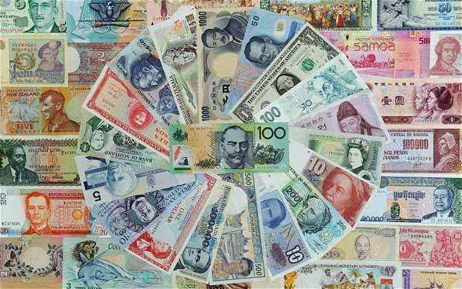
Wisselkoers heeft invloed…
Import
Export
Werkgelegenheid
Rol ECB

Slide 2
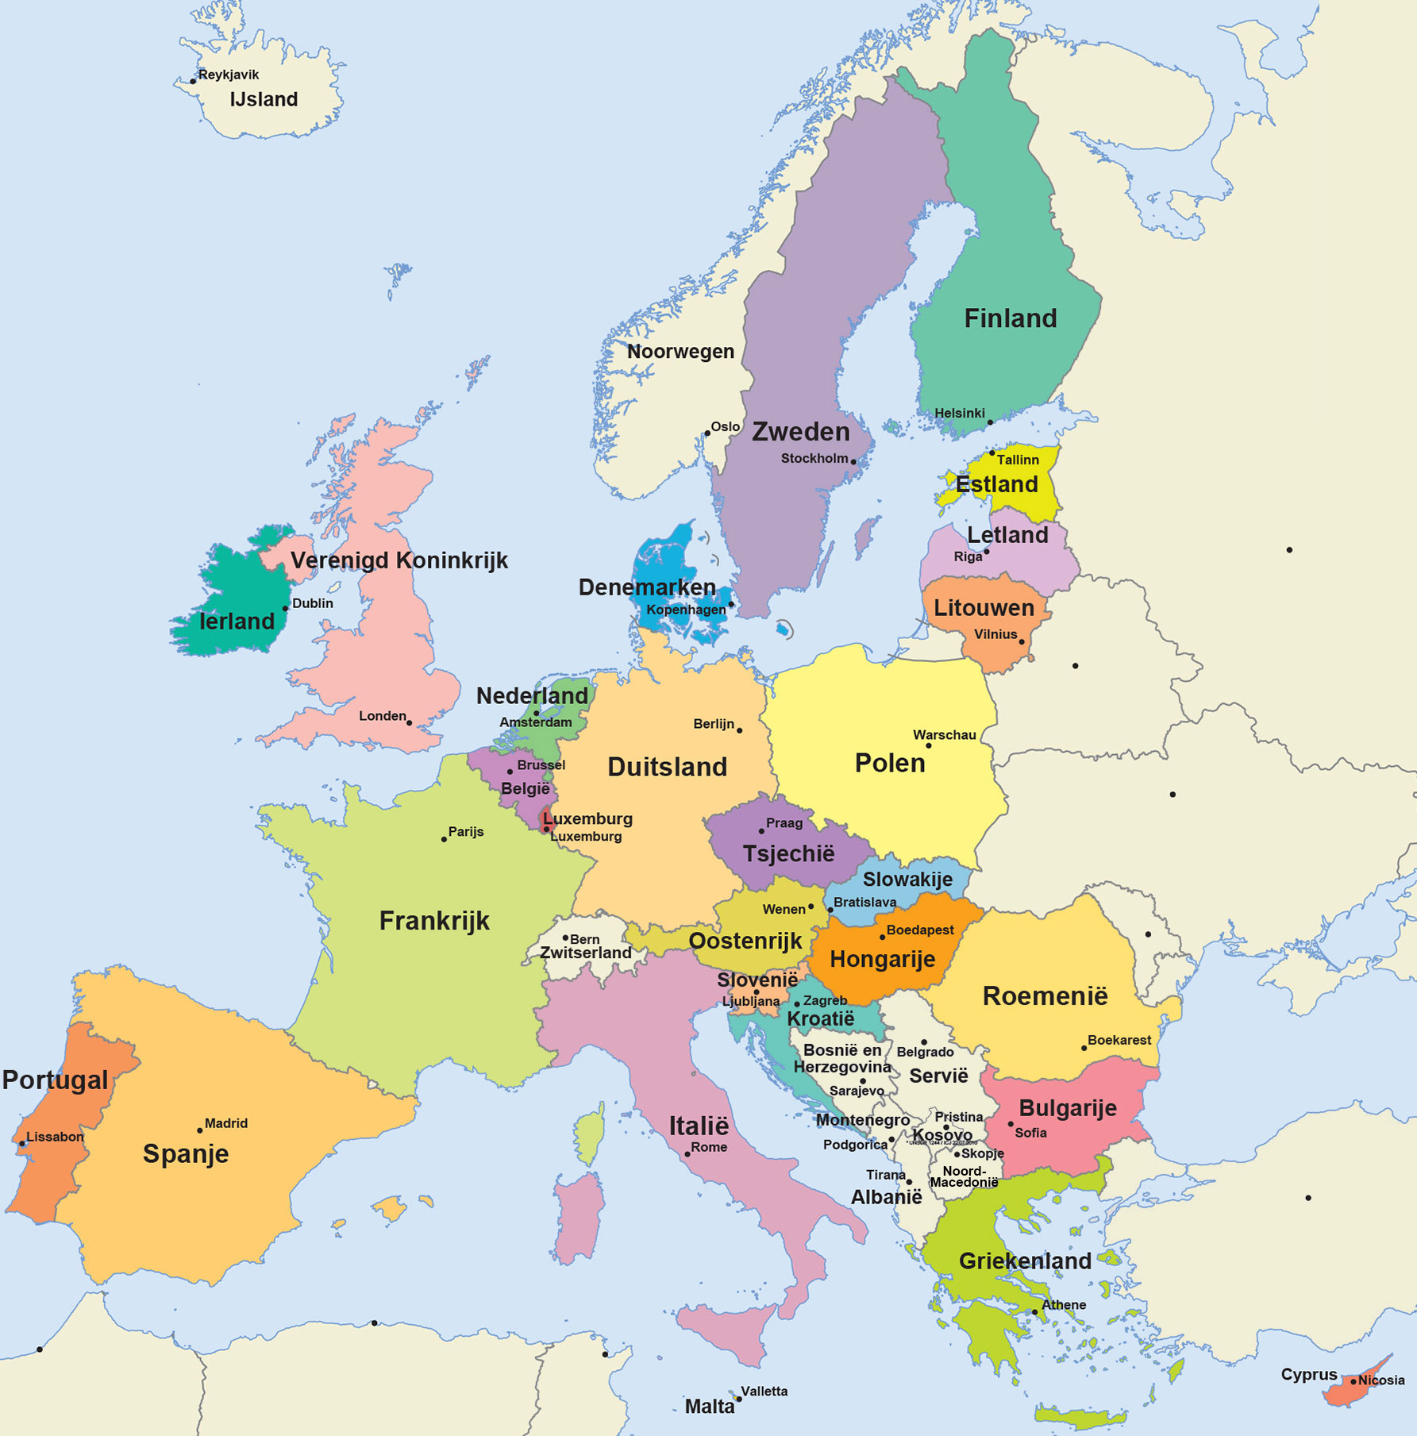
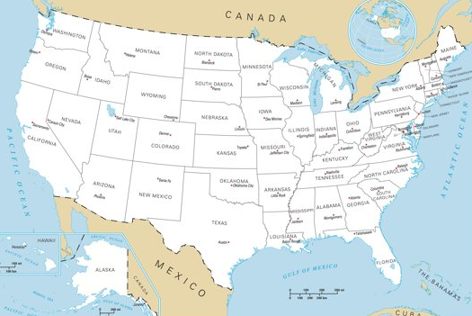
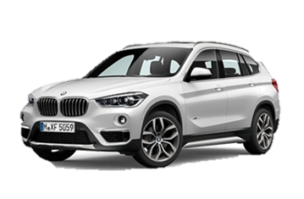
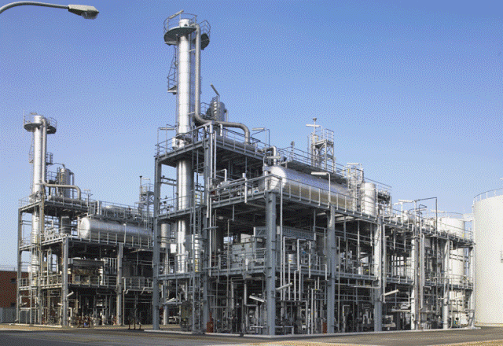
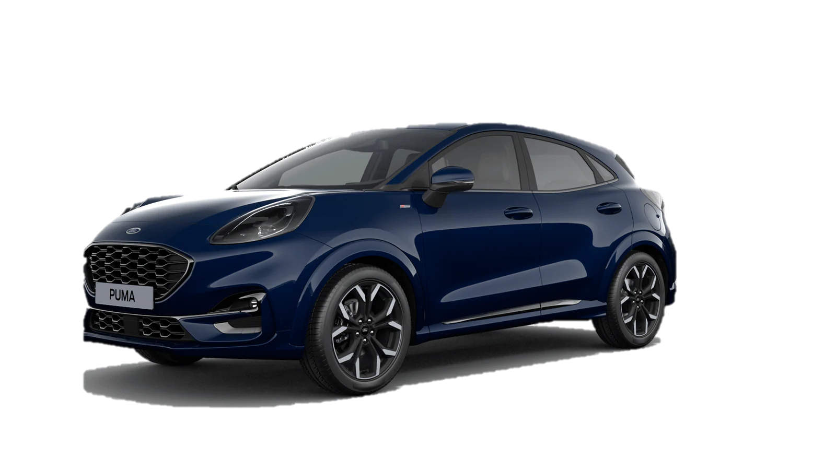
Internationale handel
€ 30.000
$ 30,000
Wisselkoers € 1 = $ 1,50
Wisselkoers € 1 = $ 1

Slide 3
Omdat de euro meer waard wordt:
De Amerikaanse auto kost $ 30,000 → voor de EMU klant € 20.000
De EMU auto kost € 30.000 → voor de VS klant $ 45,000
Gevolg
Amerikanen kopen geen auto’s uit de EMU, onze export daalt
EMU landen kopen vooral auto’s uit de VS, onze import stijgt
Conclusie:
Een dure euro is ongunstig voor de werkgelegenheid, maar we kunnen wel lekker goedkoop in het buitenland kopen

Slide 4
Rol ECB (europees centrale bank)
De ECB kan dollars gaan kopen.
Meer vraag naar de dollar, de prijs zal stijgen
De wisselkoers gaat weer terug naar $ 1 = € 1

Slide 5
Voor wie is het gunstig?
Oude koers € 1 = 125 yen → nieuwe koers € 1 = 110 yen
** Japaners die op vakantie gaan naar Nederland.
** Japaners die graag Japanse producten kopen.
** Japaners die producten produceren voor de Nederlandse markt.
** Nederlanders die op vakantie gaan naar Japan.
** Nederlanders die graag Nederlandse producten kopen.
** Nederlanders die producten produceren voor de Japanse markt.

